Slide 1
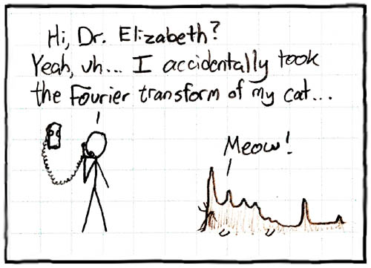
Цифрова обробка сигналів та зображень
Лекція 3
Спектри сигналів.
Перетворення Фур’є.
© Коломієць Р. О. / 2024

Slide 2
Параметри сигналів
$$E_{s}=\int_{0}^{T}{s^{2}\left(t\right) dt}$$
Енергія сигналу:
$$\overline{\left.s(t\right)}=\int_{−∞}^{+∞}{s\left(t\right) dt}$$
Середнє значення сигналу:
$$\tilde{\left.s(t\right)}=\frac{1}{T}\int_{0}^{T}{s\left(t\right) dt}$$
Постійна складова, або зміщення сигналу:
$$s_{\sim }\left(t\right)=s\left(t\right)−\tilde{\left.s(t\right)}$$
Змінна складова сигналу:
$$P=\overline{s_{\sim }^{2}\left(t\right)}=\frac{1}{T}\int_{0}^{T}{s_{\sim }^{2}\left(t\right) dt}$$
Потужність змінної складової сигналу:
Спектри сигналів. Перетворення Фур’є.
1

Slide 3
Параметри сигналів
Постійна складова інформацію не переносить. Інформацію переносить змінна складова.
Часто у формулах на попередньому слайді ставлять межі інтегрування від $−\frac{T}{2}$ до $+\frac{T}{2}$. На кінцевий результат це не впливає, але у випадку, коли детермінований сигнал описується парною або непарною функцією, це може дещо спростити операцію інтегрування. У будь-якому випадку інтегрування сигналу повинно відбуватися за один період.
Спектри сигналів. Перетворення Фур’є.
2

Slide 4
До визначення спектра сигналу
При вивченні складних сигналів довільної форми їх зручно представляти у вигляді деякої комбінації простих сигналів відомої форми. Такий прийом дуже широко використовується в електроніці, радіотехніці та обробці сигналів і полягає в тому, що початковий сигнал – довільна функція від часу – розкладається за різними системами детермінованих базисних функцій. Цей метод називається узагальненим спектральним аналізом.
В математиці доводиться, що довільна неперервна функція $s(t)$, для якої виконується умова обмеженості (скінченності енергії)
$$\int_{t_{1}}^{t_{2}}{{\left|s(t)\right|}^{2} dt<∞}$$
може бути абсолютно точно представлена у вигляді нескінченної суми ряду
$$s\left(t\right)=a_{0}φ_{0}\left(t\right)+a_{1}φ_{1}\left(t\right)+…+a_{n}φ_{n}\left(t\right)+…=\sum_{i=0}^{∞}{a_{i}φ_{i}\left(t\right)}$$
Спектри сигналів. Перетворення Фур’є.
3

Slide 5
Узагальнений ряд Фур’є
$$s\left(t\right)=a_{0}φ_{0}\left(t\right)+a_{1}φ_{1}\left(t\right)+…+a_{n}φ_{n}\left(t\right)+…=\sum_{i=0}^{∞}{a_{i}φ_{i}\left(t\right)}$$
1
де $φ_{i}\left(t\right)$ – система ортогональних неперервних функцій,
$a_{i}$– коефіцієнти ряду, які визначаються як
$$a_{i}=\frac{1}{t_{2}−t_{1}}\int_{t_{1}}^{t_{2}}{s\left(t\right)φ_{i}\left(t\right) dt}$$
Розкладення називають узагальненим рядом Фур’є, а коефіцієнти – узагальненими коефіцієнтами Фур’є.
Спектри сигналів. Перетворення Фур’є.
4

Slide 6
Ортогональні функції
Система дійсних функцій $φ_{0}\left(t\right), φ_{1}\left(t\right), φ_{2}\left(t\right), …$ називається ортогональною на відрізку $\left[t_{1}; t_{2}\right]$ якщо
$$\int_{t_{1}}^{t_{2}}{φ_{m}\left(t\right)φ_{n}\left(t\right) dt=0 при m≠n}$$
При цьому додатковою умовою ортогональності є
$$\int_{t_{1}}^{t_{2}}{{\left(φ_{k}(t)\right)}^{2} dt≠0, ∀k,}$$
тобто жодна з них на цьому інтервалі нулю не дорівнює.
Спектри сигналів. Перетворення Фур’є.
5

Slide 7
Головна властивість ряду Фур’є
Узагальнений ряд Фур’є володіє дуже цінною практичною властивістю:
При обмеженій кількості складових ряду (1) він
забезпечує найкращу апроксимацію даної функції $s(t)$.
Іншими словами, якщо нескінченна сума (1) дає можливість точно відновити довільну функцію $s(t)$ за набором коефіцієнтів ряду Фур’є, то при обмеженні кількості членів ряду ніякий інший спосіб розкладення не може дати кращого наближення суми (1) до функції $s(t)$.
Спектри сигналів. Перетворення Фур’є.
6

Slide 8
Чому тригонометричні функції?
Однією з найбільш зручних систем ортогональних функцій, які можуть використовуватися при розкладенні довільних сигналів, є тригонометричні функції – синуси та косинуси:
$$φ_{ck}=\cos\left(ω_{k}t\right), φ_{sk}=\sin\left(ω_{k}t\right),$$
де $ω_{k}=2πf$ – колова частота.
Вибір в якості базису розкладення саме гармонічних функцій обумовлений двома причинами:
гармонічне коливання є найпростішою функцією, яка не піддається подальшому розкладанню та визначена при всіх значеннях $t$;
гармонічне коливання є єдиною функцією часу, яка не змінює своєї форми при проходженні через лінійні кола з постійними в часі параметрами (може змінюватися лише амплітуда і фаза коливання).
Спектри сигналів. Перетворення Фур’є.
7

Slide 9
Класичний ряд Фур’є
$$s\left(t\right)=\frac{c_{0}}{2}+\sum_{k=1}^{∞}{\left(a_{k}\cos\left(kωt\right)+b_{k}\sin\left(kωt\right)\right)},$$
2
$$c_{0}=\frac{1}{T}\int_{0}^{T}{s\left(t\right) dt}$$
3
Постійна складова сигналу:
$$a_{k}=\frac{1}{T}\int_{0}^{T}{s\left(t\right)\cos\left(kωt\right)dt},$$
Коефіцієнти ряду:
4
$$b_{k}=\frac{1}{T}\int_{0}^{T}{s\left(t\right)\sin\left(kωt\right)dt}.$$
Сукупність частот $ω_{k}$ та відповідних їм коефіцієнтів називається спектром сигналу.
Спектри сигналів. Перетворення Фур’є.
8

Slide 10
Ряд Фур’є для парних функцій
$$s\left(t\right)=\frac{c_{0}}{2}+\sum_{k=1}^{∞}{a_{k}\cos\left(kωt\right)},$$
5
$$c_{0}=\frac{1}{T}\int_{0}^{\frac{T}{2}}{s\left(t\right) dt}, a_{k}=\frac{1}{T}\int_{0}^{\frac{T}{2}}{s(t)\cos\left(kt\right) dt}$$
6
Спектри сигналів. Перетворення Фур’є.
9

Slide 11
Ряд Фур’є для непарних функцій
$$s\left(t\right)=\frac{c_{0}}{2}+\sum_{k=1}^{∞}{b_{k}\sin\left(kωt\right)},$$
7
$$c_{0}=\frac{1}{T}\int_{0}^{\frac{T}{2}}{s\left(t\right) dt}, b_{k}=\frac{1}{T}\int_{0}^{\frac{T}{2}}{s(t)\sin\left(kt\right) dt}$$
8
Спектри сигналів. Перетворення Фур’є.
10

Slide 12
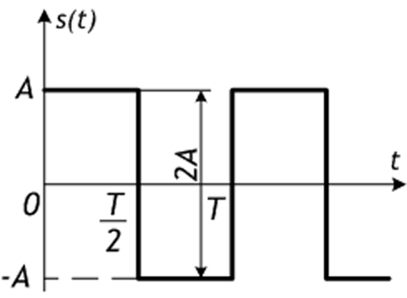
Класичний приклад: спектр меандра
$$s\left(t\right)=\left\{\begin{aligned}&A, якщо t<\frac{T}{2} \\ &−A, якщо \frac{T}{2}<t<T\end{aligned}\right.$$
Для простоти припустимо, що $A = 1$, $T=2π$. Тоді:
$$s\left(t\right)=\left\{\begin{aligned}&1, якщо t<π \\ &−1, якщо π<t<2π\end{aligned}\right.$$
Спектри сигналів. Перетворення Фур’є.
11

Slide 13
Класичний приклад: спектр меандра
Якщо такий сигнал розкладати у ряд Фур’є, то, внаслідок того, що він є непарною функцією, в ньому будуть присутні лише синусні (непарні) складові, і згідно (7) відповідний ряд Фур’є буде мати наступний вигляд:
$$s\left(t\right)=b_{1}\sin\left(ωt\right)+b_{2}\sin\left(2ωt\right)+b_{3}\sin\left(3ωt\right)+…$$
а його коефіцієнти будуть визначатися за формулою (8):
$$b_{k}=\frac{2}{π}\int_{0}^{π}{\sin\left(kt\right) dt}=−\frac{2}{πk}\cos\left(kt\right)|_{0}^{π}=−\frac{2}{πk}\left({\left(−1\right)}^{k}−1\right).$$
Спектри сигналів. Перетворення Фур’є.
12

Slide 14
Класичний приклад: спектр меандра
Тоді відповідні коефіцієнти ряду будуть такі:
$$b_{1}=−\frac{2}{π}∙\left(−2\right)=\frac{4}{π},$$
$$b_{2}=−\frac{2}{π}∙\left(1−1\right)=0,$$
$$b_{3}=−\frac{2}{3π}∙\left(−2\right)=\frac{4}{3π},$$
$$b_{4}=0,$$
$$b_{5}=−\frac{2}{5π}∙\left(−2\right)=\frac{4}{5π},$$
і т. д. Коефіцієнти з парними індексами дорівнюють нулю внаслідок того, що -1 у парному степені дорівнює 1. Таким чином, якщо винести за дужки спільний множник $\frac{4}{π}$, отримаємо
$s\left(t\right)=\frac{4}{π}\left(\frac{\sin{t}}{1}+\frac{\sin\left(3t\right)}{3}+\frac{\sin\left(5t\right)}{5}+\frac{\sin\left(7t\right)}{7}+…\right).$
Спектри сигналів. Перетворення Фур’є.
13

Slide 15
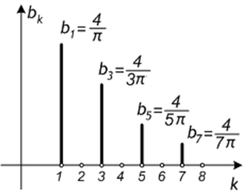
Класичний приклад: спектр меандра
$$b_{1}=−\frac{2}{π}∙\left(−2\right)=\frac{4}{π},$$
$$b_{2}=−\frac{2}{π}∙\left(1−1\right)=0,$$
$$b_{3}=−\frac{2}{3π}∙\left(−2\right)=\frac{4}{3π},$$
$$b_{4}=0,$$
$$b_{5}=−\frac{2}{5π}∙\left(−2\right)=\frac{4}{5π},$$
і т.д. …
Спектри сигналів. Перетворення Фур’є.
14

Slide 16
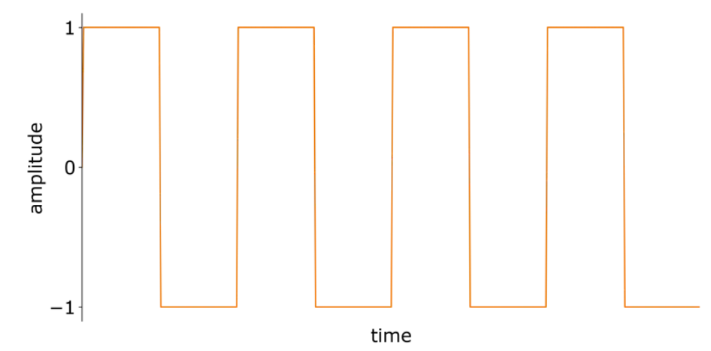
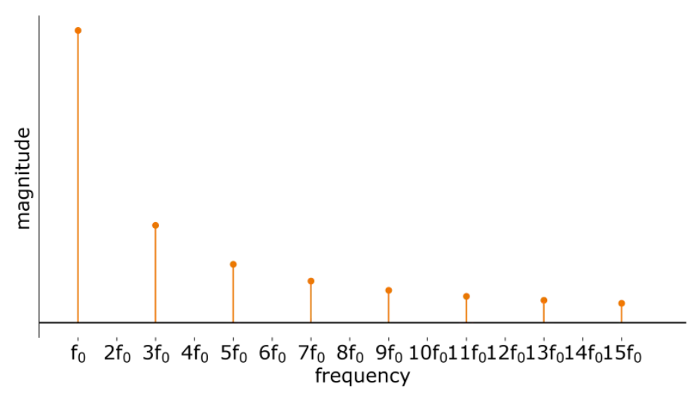
Класичний приклад: спектр меандра
Спектри сигналів. Перетворення Фур’є.
15

Slide 17
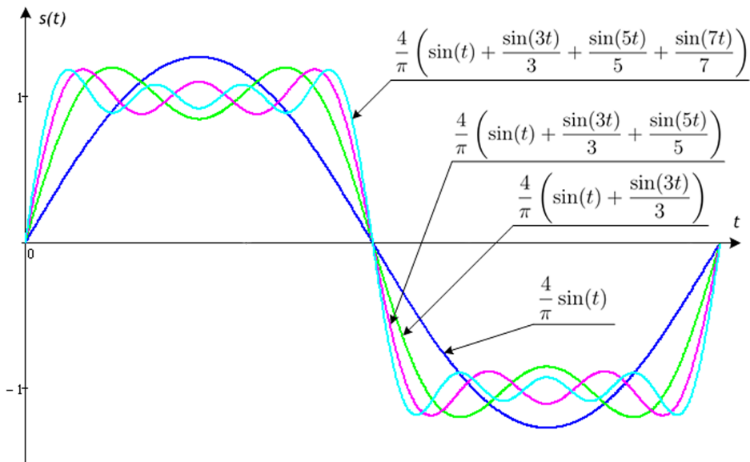
Наближене представлення меандра
Спектри сигналів. Перетворення Фур’є.
16

Slide 18
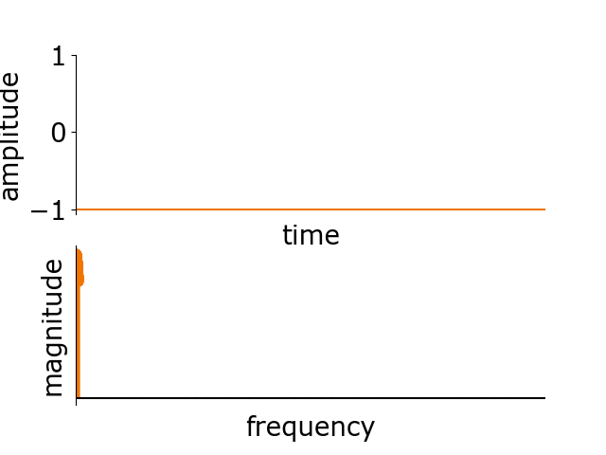
Спектр імпульсного сигналу
https://thewolfsound.com/sine-saw-square-triangle-pulse-basic-waveforms-in-synthesis/
Спектри сигналів. Перетворення Фур’є.
17

Slide 19
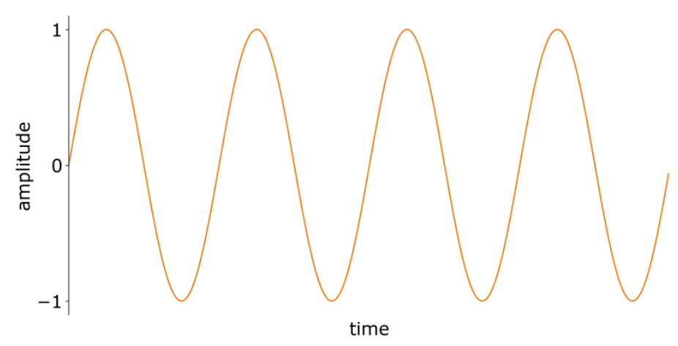
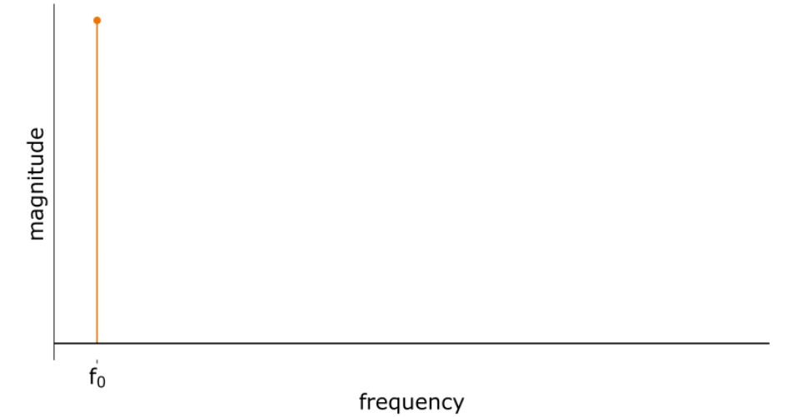
Спектри деяких поширених у практиці сигналів
Синусоїда
Спектри сигналів. Перетворення Фур’є.
18

Slide 20
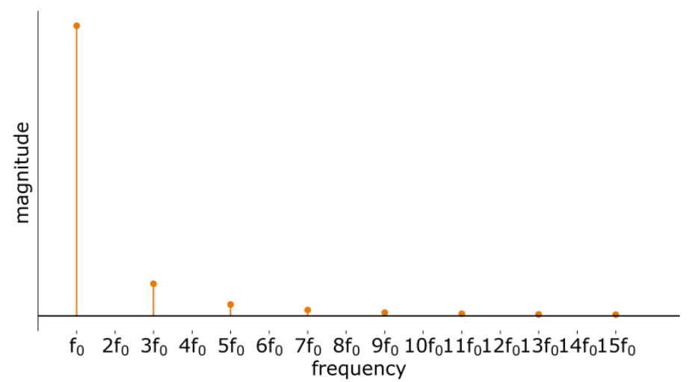
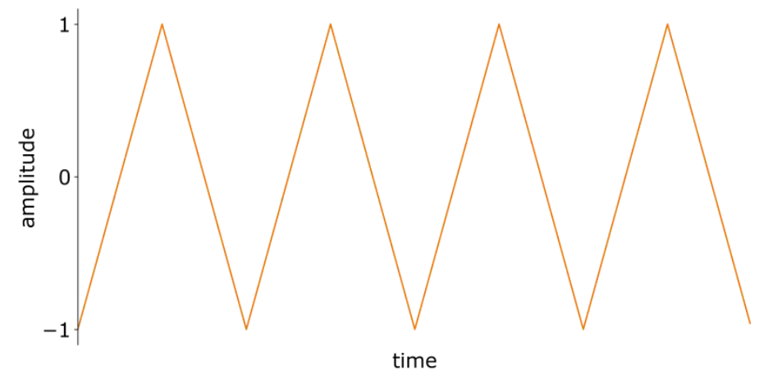
Спектри деяких поширених у практиці сигналів
Трикутник
Спектри сигналів. Перетворення Фур’є.
19

Slide 21
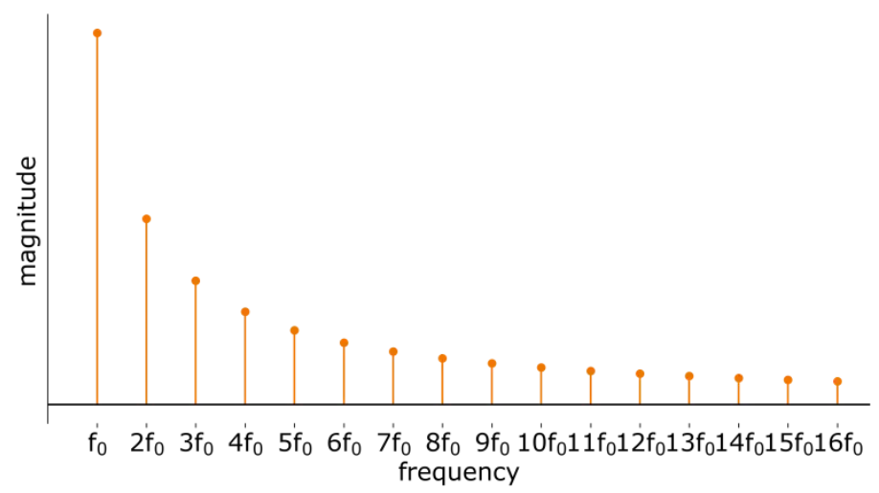
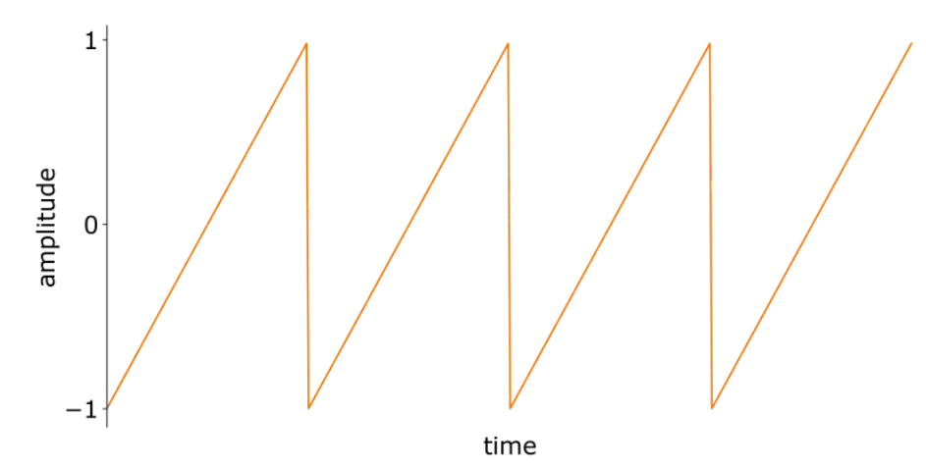
Спектри деяких поширених у практиці сигналів
Пилкоподібний сигнал
Спектри сигналів. Перетворення Фур’є.
20

Slide 22
Обернене перетворення Фур’є
Альтернативна форма запису для перетворення Фур’є:
$$s\left(t\right)\underset{→}{ℱ}\hat{S}\left(ω\right) або \hat{S}\left(ω\right)=ℱ\left[\left.s(t\right)\right].$$
$$\hat{S}\left(ω\right)=\int_{−∞}^{+∞}{s\left(t\right)e^{−2πiωt} dt}$$
Пряме перетворення Фур’є:
$$s\left(t\right)=\int_{−∞}^{+∞}{\hat{S}\left(ω\right)e^{2πiωt} dω}.$$
Обернене перетворення Фур’є:
Таким чином, пряме перетворення Фур’є переводить сигнал з часової області визначення у частотну, а обернене – навпаки, з частотної області визначення у часову. Кажуть, що за допомогою прямого перетворення Фур’є ми отримуємо спектр сигналу, а за допомогою оберненого – відновлюємо сигнал зі спектра.
Спектри сигналів. Перетворення Фур’є.
21

Slide 23
Властивості перетворення Фур’є
1) Лінійність: якщо взяти будь-яку лінійну комбінацію функцій, то її перетворення Фур’є буде такою ж лінійною комбінацією від Фур’є-образів цих функцій:
$$ℱ\left[αs(t)±βq(t)\right]=α\hat{S}\left(ω\right)±β\hat{Q}\left(ω\right).$$
Ця властивість дозволяє зводити складні функції та їх Фур’є-образи до простіших.
2) Незалежність амплітудного спектру від зсуву сигналу в часі – якщо ми посунемо функцію ліворуч або праворуч по вісі $t$, то поміняється лише її фазовий спектр, амплітудний не зміниться. Математично це записується так:
$$ℱ\left[s(t−τ)\right]=e^{2πiτω}\hat{S}\left(ω\right).$$
3) Розтягування або стиснення початкової функції по осі часу ($t$) пропорційно стискає або розтягує її Фур’є-образ за шкалою частот ($ω$). Зокрема, спектр сигналу кінцевої тривалості завжди нескінченно широкий і навпаки, спектр кінцевої ширини завжди відповідає сигналу необмеженої тривалості.
$$ℱ\left[s(at)\right]=\frac{1}{\left|a\right|}\hat{S}\left(\frac{ω}{a}\right).$$
Спектри сигналів. Перетворення Фур’є.
22

Slide 24
Властивості перетворення Фур’є
4) Симетрія: у Фур’є-образі функції дійсної змінної (тобто будь-якого реального сигналу) амплітудний спектр завжди є парною функцією, а фазовий спектр (якщо його привести до діапазону $−π…π$) – непарною. Саме з цієї причини на графіках спектрів практично ніколи не малюють від’ємну частину спектру – для дійснозначних сигналів вона не дає ніякої нової інформації (але нульовою при цьому не є):
$$ℱ\left[\overline{s(at)}\right]=\overline{\hat{S}(−ω)}.$$
5) Перетворення Фур’е зберігає енергію сигналу. Воно має сенс тільки для сигналів кінцевої тривалості, енергія яких кінцева. Це означає, що спектр подібних сигналів на нескінченності швидко наближається до нуля. Саме через цю властивість на графіках спектрів, як правило, зображають тільки “основну” частину сигналу, тобто ту, що переносить більшу частку енергії, а решта частини графіка просто прямує до нуля (але, знову ж таки, нулем не є).
$$\int_{−∞}^{+∞}{{\left|\hat{S}(ω)\right|}^{2} dω}=\int_{−∞}^{+∞}{{\left|s(t)\right|}^{2} dt}.$$
Спектри сигналів. Перетворення Фур’є.
23

Slide 25
Далі буде…
…Дискретне перетворення Фур’є
Цифрова обробка сигналів та зображень

